Slide 1
16 & 17조 텀프로젝트
2014104118 도재홍
2011104196 위대한
2014104163 서민우
2014104165 서상진

Slide 2
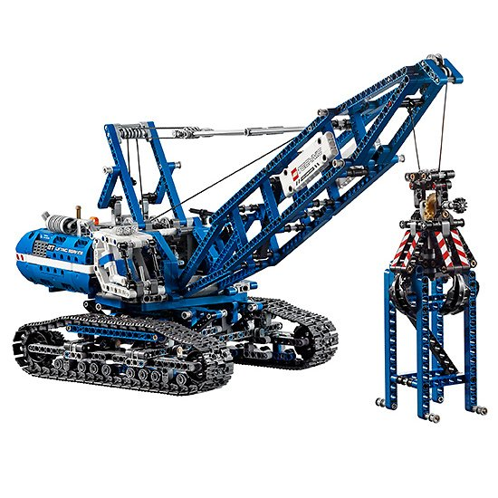
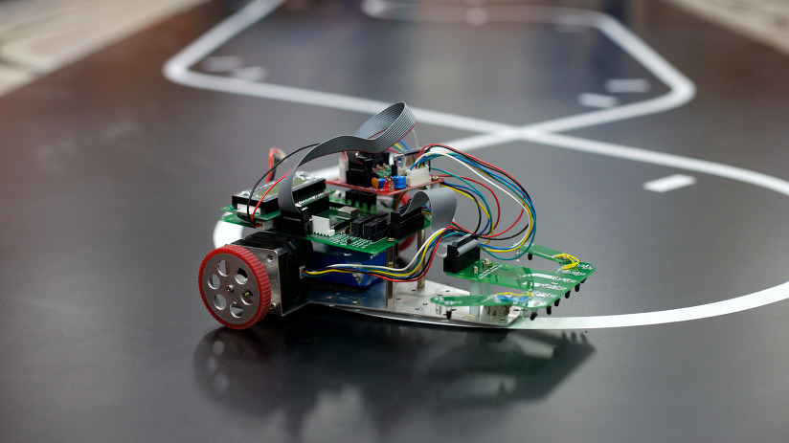
Line Tracer & Crane

Slide 3
Line Tracer
운반차량 & 크레인타워로 구성
라인트레이서와 크레인타워간 통신(ZigBee) 사용

Slide 4
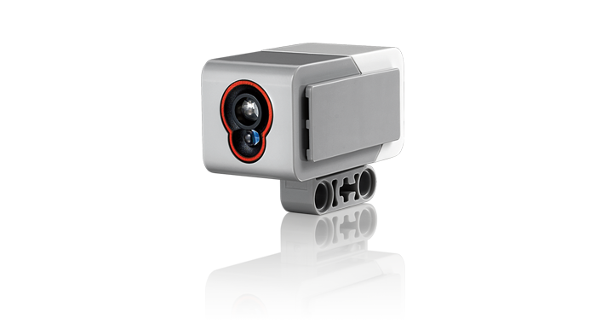
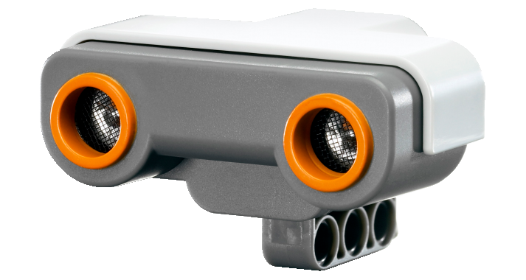
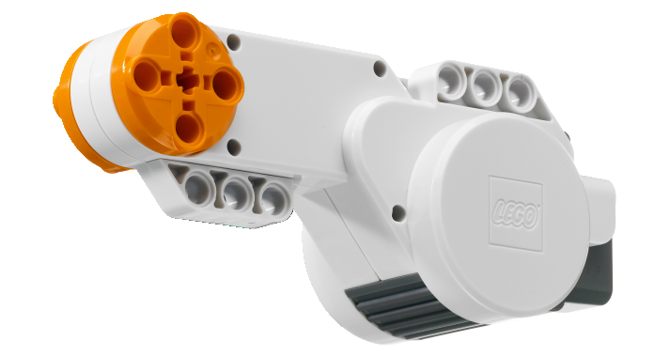
Line Tracer
빛 센서 2개, 모터 5개, 초음파 센서 1개
Line Follower Sensor for NXT or EV3 (LineLeader-v2)
X 2
X 1
X 5

Slide 5
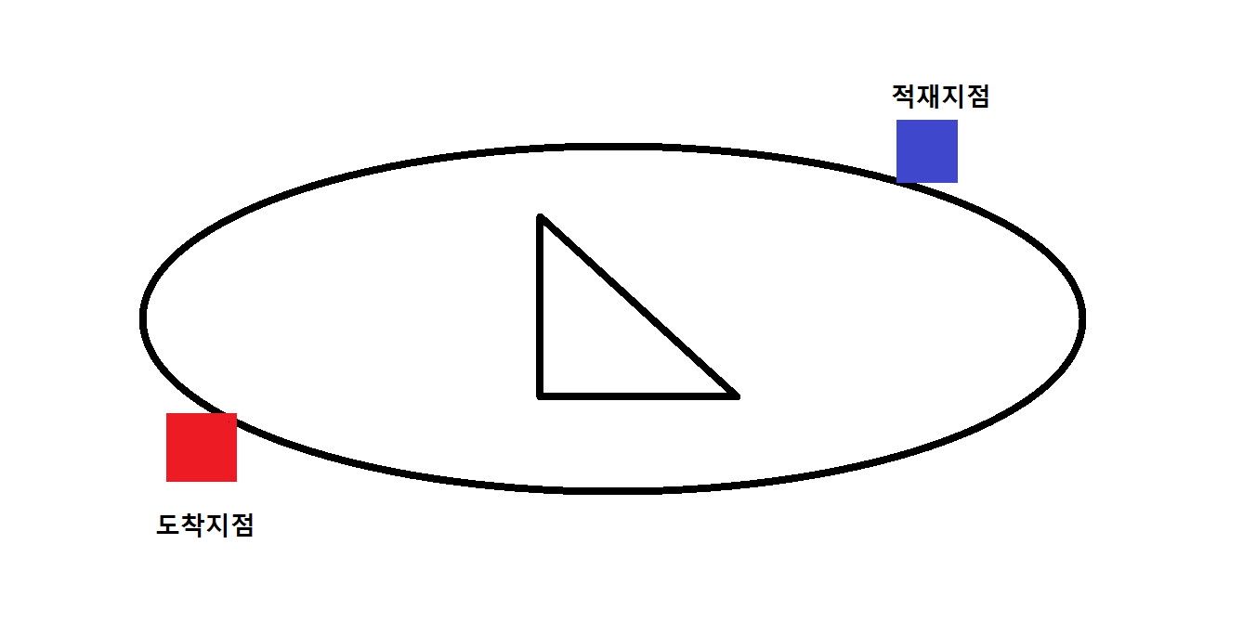
Line Tracer
도착 지점 & 적재지점에서 차량과 크레인 통신
신호를 받은 크레인에서 화물을 차량에서 내리거나 싣는다

Slide 6
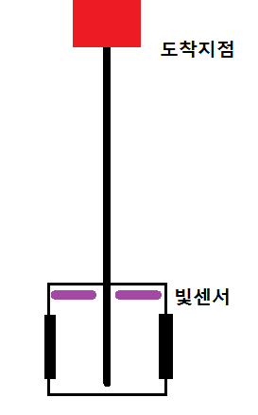
Line Tracer
빛 센서 2개를 통해 방향조정, 나아간다
검은색이 감지되는 방향으로 커브 한다
두 센서 모두 검은색이 아닐 시 직진한다
정지지점에 도달 시 빛 센서 값을 크레인에 send한다

Slide 7
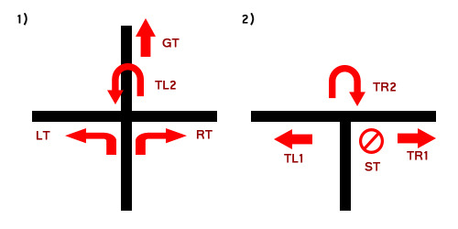
Line Tracer
교차로를 만났을 경우 먼저 직진선의 존재유무에 따라 T자인지 +자인지 판단한다
판단이 끝난 후 미리 지정된 행동을 하도록 한다

Slide 8
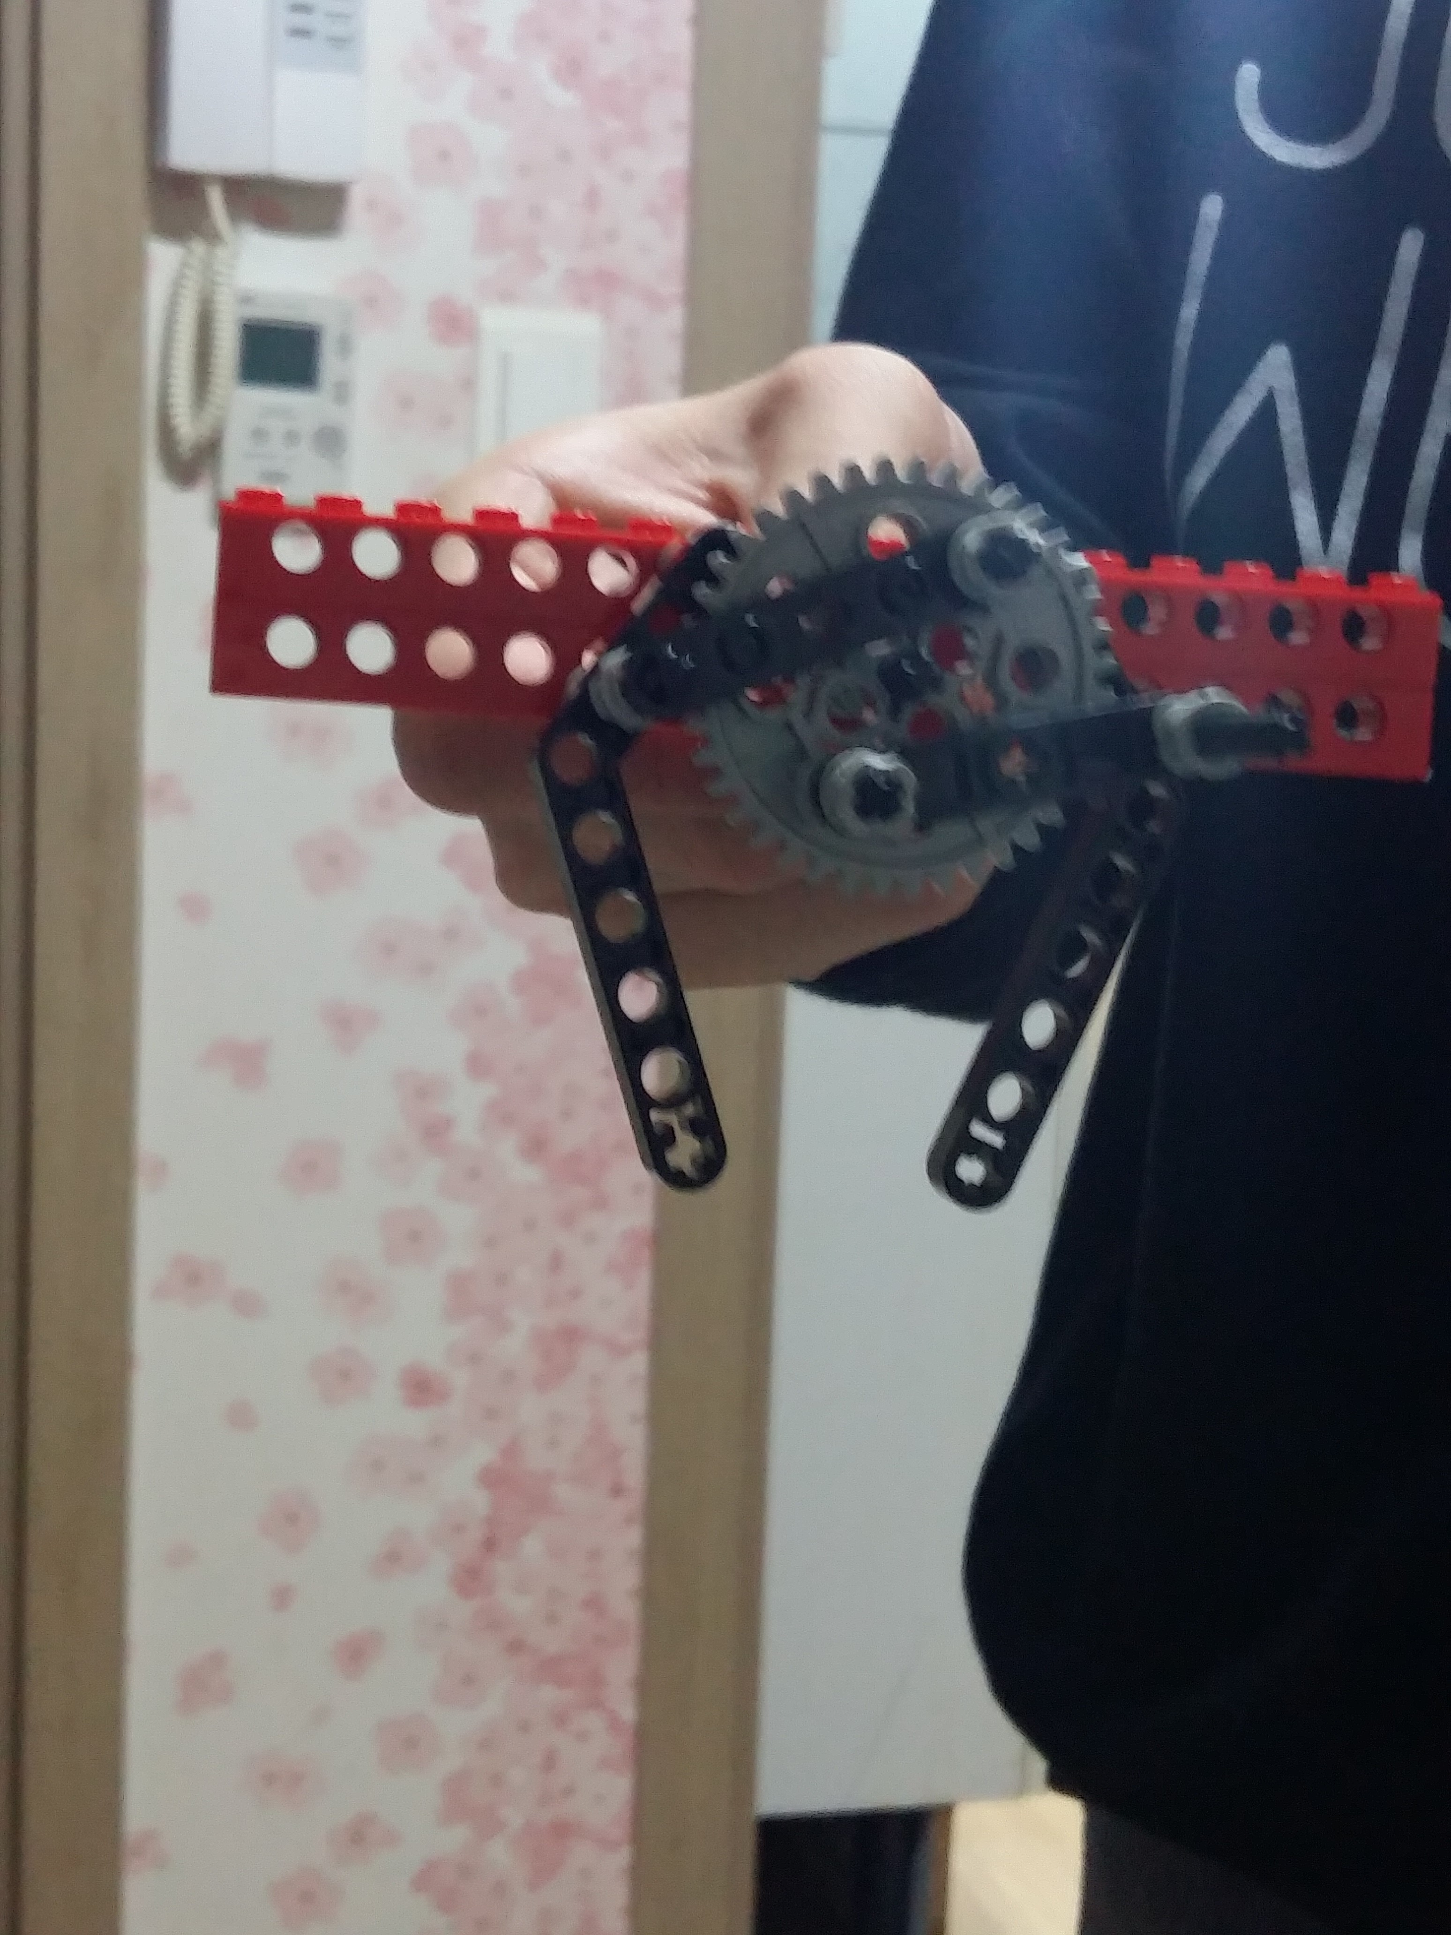
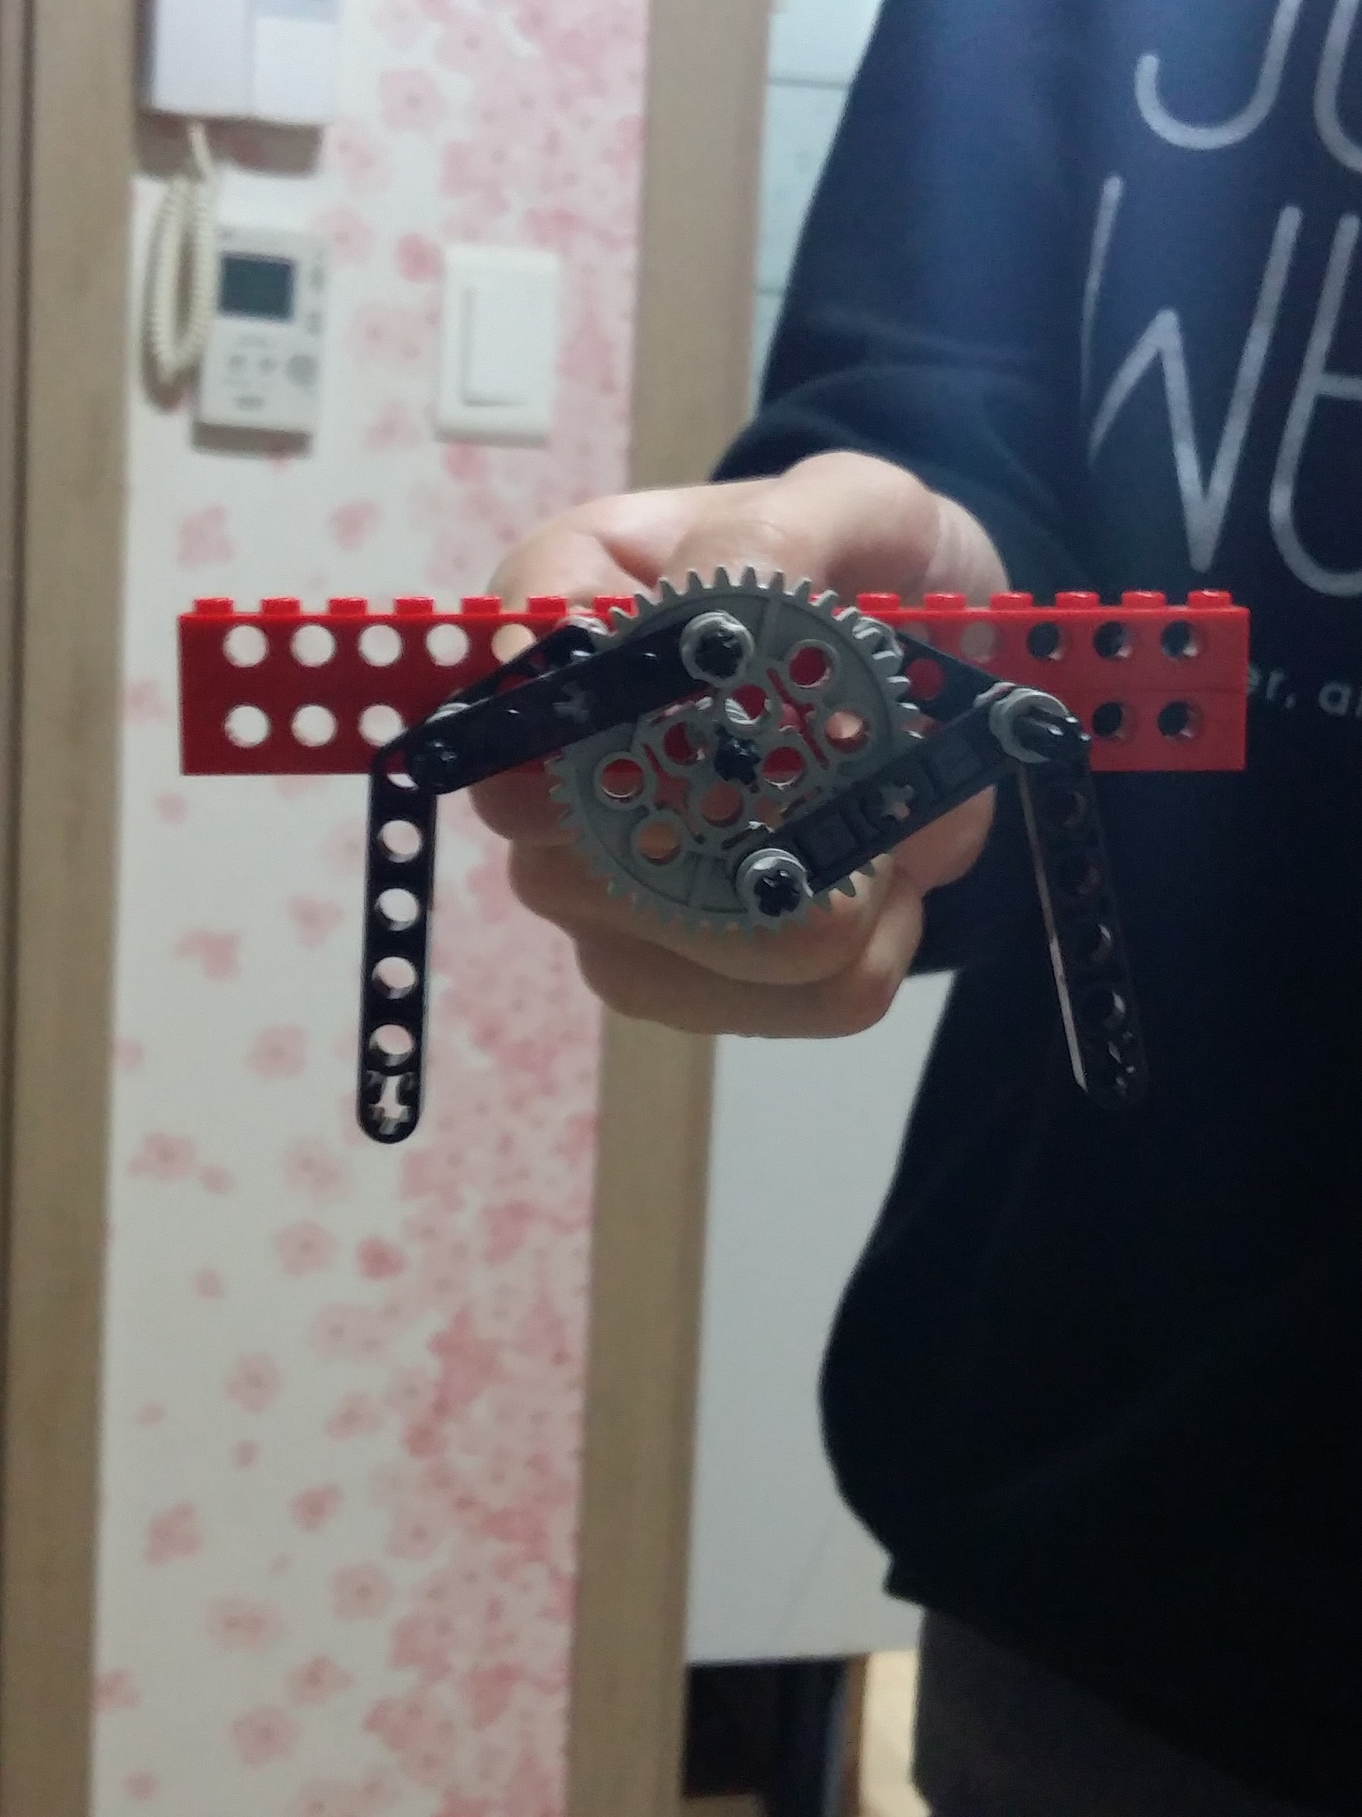
Crane
집게로 화물을 집는 방식
차량에 지정된 색깔의 화물이 실림
집게에 초음파, 빛 센서를 통해 화물인지와 거리를 판단 후 화물을 집는다
화물은 지정된 범위의 위치에 내려놓는다

Slide 9
Q&A

